Slide 1
Ochrana a welfare skotu, ovcí, koz, prasat (včetně ochrany a welfare při přepravě, porážení a usmrcování zvířat)
Doc. MVDr. Vladimíra Pištěková, Ph.D.

Slide 2
https://cit.vfu.cz/hzwelfare/index.htm

Slide 3
Faktory ovlivňující welfare
Vliv technologie chovu
Vliv stájového prostředí
Krmení a napájení
Ošetřovatelská péče
Nemoc
Technika dojení

Slide 4
Welfare skotu

Slide 5
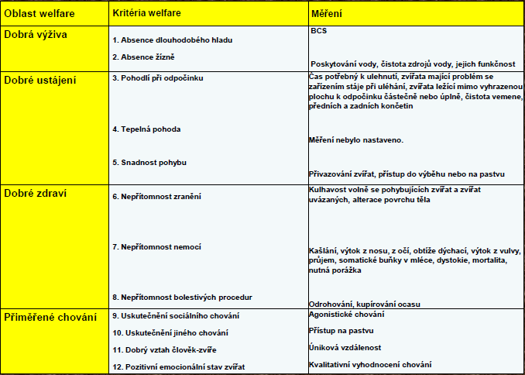

Mléčnýskot

Slide 6
Oblast welfare | Kritéria welfare | Měření
Dobrá výživa | 1. Absence dlouhodobého hladu 2. Absence žízně | BCS Poskytování vody, čistota zdrojů vody, počet zvířat využívajících zdrojů vody
Dobré ustájení | 3. Pohodlí při odpočinku 4. Tepelná pohoda 5. Snadnost pohybu | Čas potřebný k ulehnutí, čistota zvířat Měření nebylo nastaveno. Základní rysy kotců podle hmotnosti zvířat, přístup do výběhu nebo na pastvu
Dobré zdraví | 6. Nepřítomnost zranění 7. Nepřítomnost nemocí 8. Nepřítomnost bolestivých procedur | Kulhavost, alterace povrchu těla Kašlání, výtok z nosu, z očí, obtíže dýchací, výtok z vulvy, průjem, tympanie bachoru, mortalita Odrohování, kupírování ocasu, kastrace
Přiměřené chování | 9. Uskutečnění sociálního chování 10. Uskutečnění jiného chování 11. Dobrý vztah člověk-zvíře 12. Pozitivní emocionální stav zvířat | Agonistické chování, sociální chování Přístup na pastvu Úniková vzdálenost Kvalitativní vyhodnocení chování
Masný skot

Slide 7
Welfare prasat

Slide 8
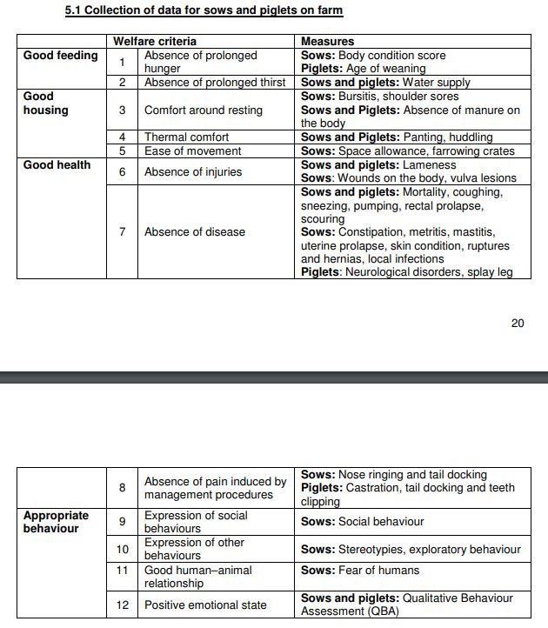

Slide 9
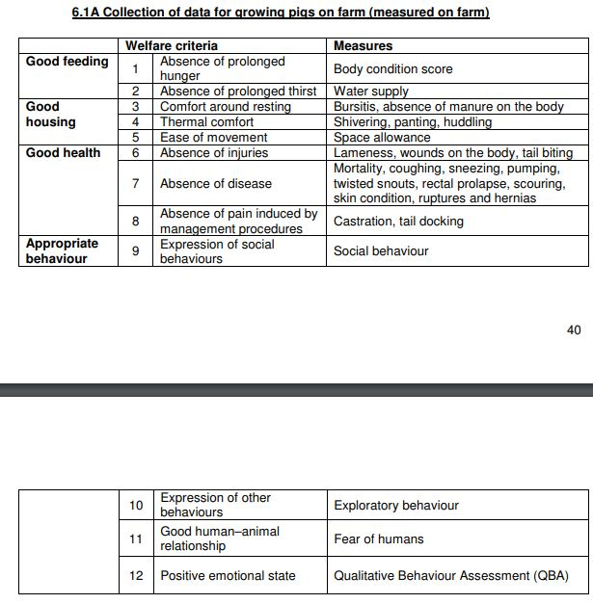

Slide 10
Welfare ovcí a koz

Slide 11
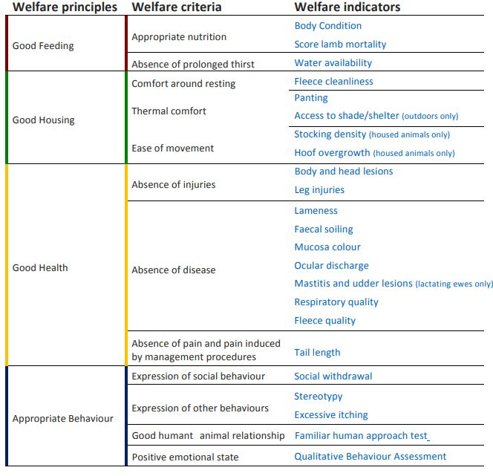


Slide 12
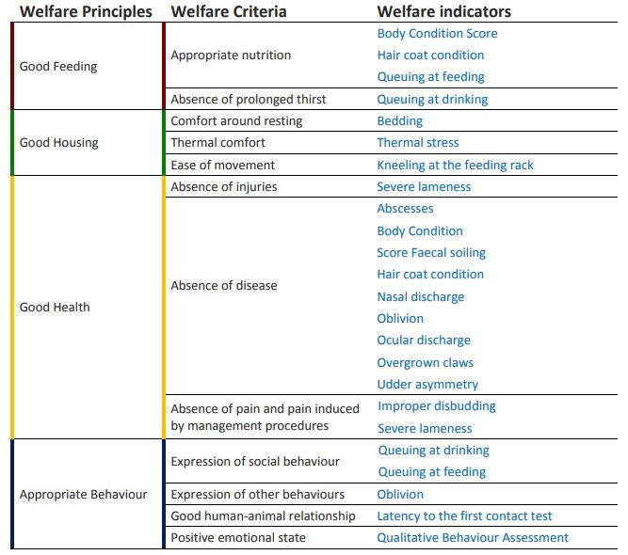

Slide 13
Welfare při přepravě zvířat

Slide 14
Porážení a usmrcování zvířat

